Slide 1

第九章
会议工作

Slide 2
目录
01
02
会议概述
会议筹备工作
03
会中工作
04
会后工作

Slide 3
  第一节
  会议概述
01

Slide 4
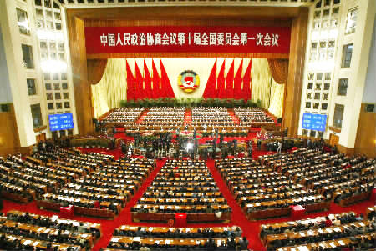
中国人民政治协商会议第十届全国委员会第一次会议

Slide 5
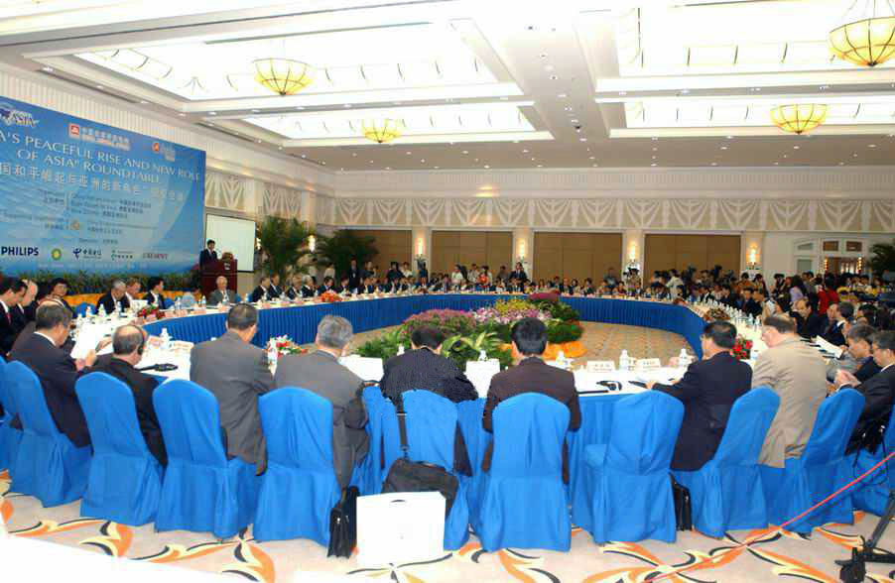
海南博鳌亚洲论坛

Slide 6

会议概念
会，就是聚会，集合，会合；议，就是商讨，议论。会议，就是把人们组织起来，讨论和研究问题的一种形式。
从历史学的角度看，会议作为人们的一种活动方式，是与当时落后的生产力相适应的原始民主制的具体表现。
从信息学的角度看，会议是输入信息、加工信息、输出信息的一种方式。
从系统工程的角度看，领导机关或管理层召开会议是一种领导方式。

Slide 7
构成会议的要素有：会议名称、会议时间、会议地点、会议主持者、会议参与者、会议议题、会议进行的方式方法、会议的文件、会议的结果、会议的费用等。
———会议的要素

Slide 8
会议的种类
按规模分
01
特大型会议、大型会议、中型会议、小型会议。
按会期分
02
定期会议、不定期会议。
按级别分
03
中央级、地方级。
按功能分
04
决策型会议、分工协调会议、动员激励会议、总结评比会议、 纪念庆典会议、信息交流会议、研讨会、展览会。
按召开方式分
05
集中会议、分散会议；电话会议、电视会议、广播会议、网络会议
按涉外与否分
06
国内会议、国际会议。
按密级分
07
公开会议、内部会议、机密会议。
按内容分
08
综合性会议、专题性会议。

Slide 9

会议的作用
01
交流信息，互通情报
02
发扬民主，集思广益
03
增进友谊，促进团结
04
科学决策，协调行动
05
带动消费，促进经济

Slide 10
会议的控制
从我国的现状来看，“会海”已成为机关工作中的一大“公害”。它的危害有：
1
时间、精力的浪费
2
经济的浪费
3
信息的重复、浪费
4
滋长不正之风

Slide 11
会议的控制
加强会议控制，秘书人员应作好以下工作：
（1）改变会议观念，提高工作效率
（2）会议应有领导、有计划、有制度

